Slide 1
Review after COVID-19
Phat Vo

Slide 2
Nội dung
Các dạng máy học
Hàm kích hoạt
Hàm mất mát
Phương pháp trượt gradient
MLP
CNN
RNN/LSTM
Overfit/Underfit

Slide 3

Các dạng máy học
Notes:
khác biệt giữa lập trình thông thường và lập trình AI

Slide 4
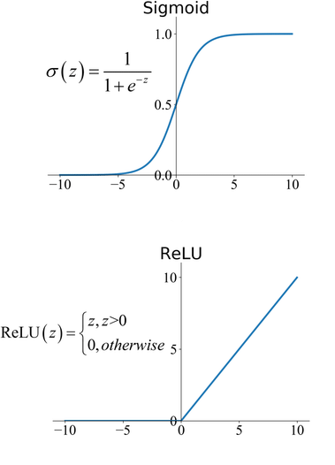
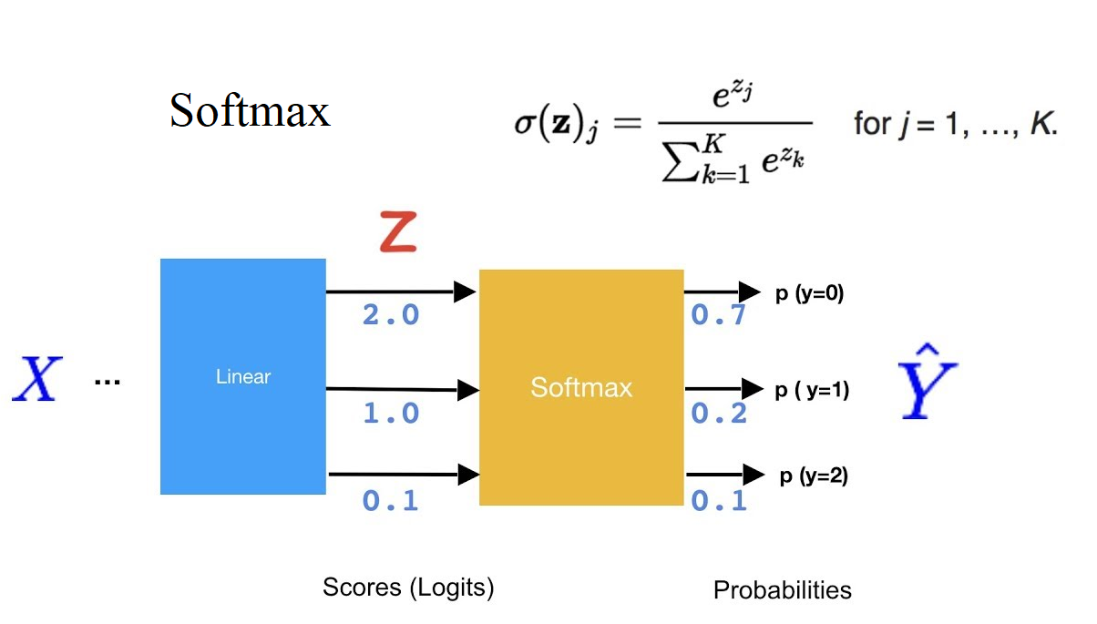
Giới thiệu về hàm kích hoạt (activation function)
Notes:
nhược của sigmoid: tính exp tốn kém, tiêu biến gradient,

Slide 5

Giới thiệu về hàm mất mát (loss function)
Hàm mất mát là hàm đo sự sai lệch giữa giá trị mà ML dự đoán và giá trị đúng.
loss function = objective function = optimization score function, đôi khi cũng được coi là cost function.
Giá trị hàm càng nhỏ thì hiệu suất càng tốt.
Tùy vào bài toán mà ta sẽ có các hàm mất mát khác nhau.
Giá trị của hàm mất mát là một trong những đầu vào để thực hiện trượt gradient.
Notes:
loss cho regression: RMSE, MSE, AME (phải wa trái)

Slide 6
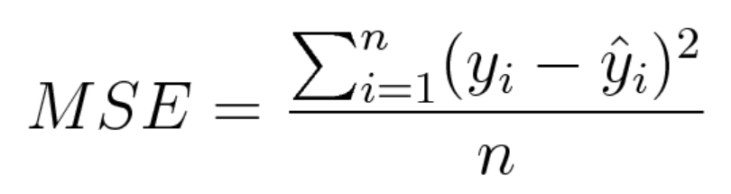
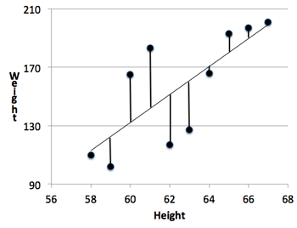
Giới thiệu về hàm mất mát (loss function)
Hàm mất mát của bài toán hồi quy (regression)
Mean squared error (MSE)
Mean absolute error (MAE)
Root mean squared error (RMSE)

Slide 7
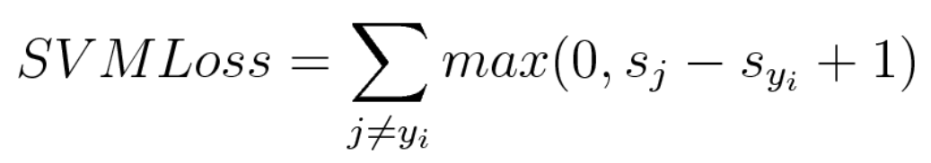
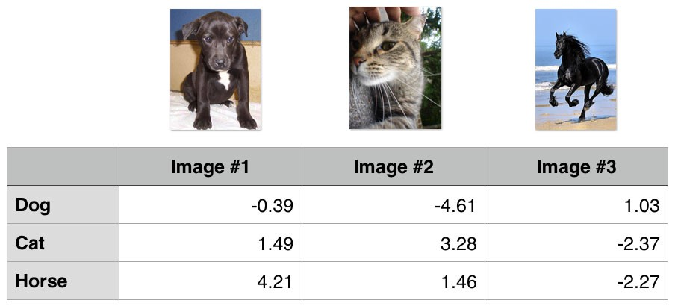
Giới thiệu về hàm mất mát (loss function)
Hàm mất mát của bài toán phân lớp (classification)
Hinge loss
s_j: điểm dự đoán của lớp sai
s_yi: điểm dự đoán của lớp đúng
Notes:
score càng cao, càng chắc ăn
max(0, 1.49 - (-0.39)) + max(0, 4.21 - (-0.39))
8.48, 0, 5.1999
cost = (8.48+0+5.1999) / 3 = 4.56

Slide 8
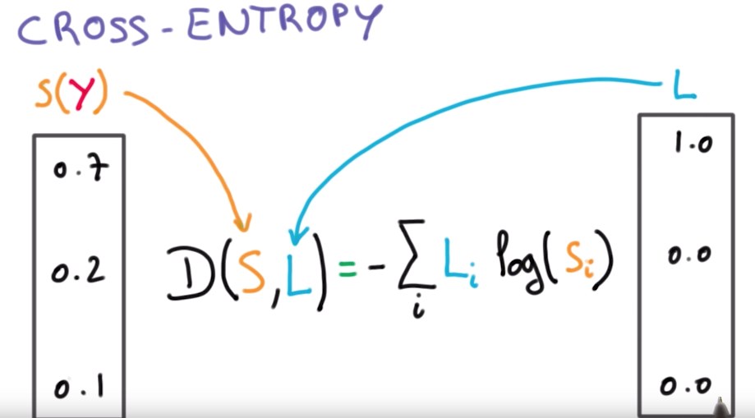
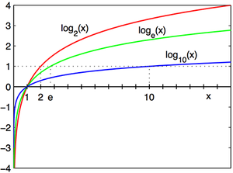
Giới thiệu về hàm mất mát (loss function)
Hàm mất mát của bài toán phân lớp (classification)
Categorical (sparse) cross entropy
Tại sao dùng log?
Notes:
log scale giá trị nhanh chóng
log của [0,1] là âm, nên cần có dấu trừ
0.009, 0.061, 0.929
cost = 2.04

Slide 9
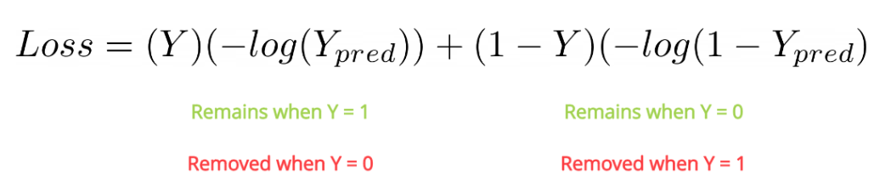
Giới thiệu về hàm mất mát (loss function)
Hàm mất mát của bài toán phân lớp (classification)
Binary cross entropy / log loss

Slide 10
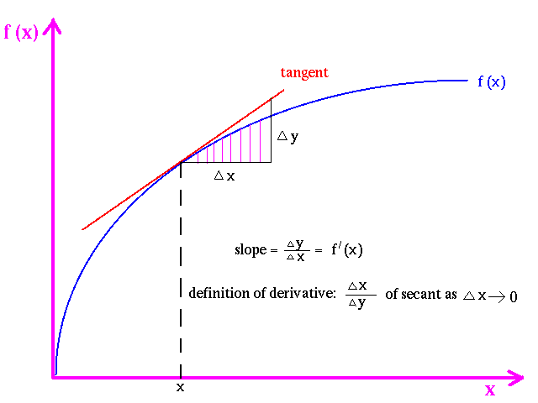
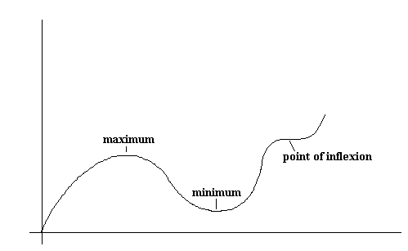
Giới thiệu đạo hàm, gradient
Tại sao đạo hàm?
Notes:
giải thích hình đã dc normalize kích cỡ, recenter

Slide 11
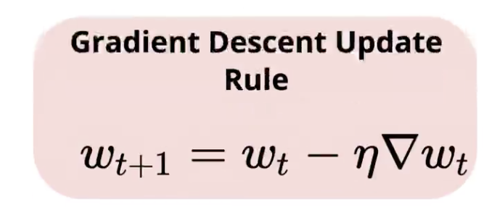
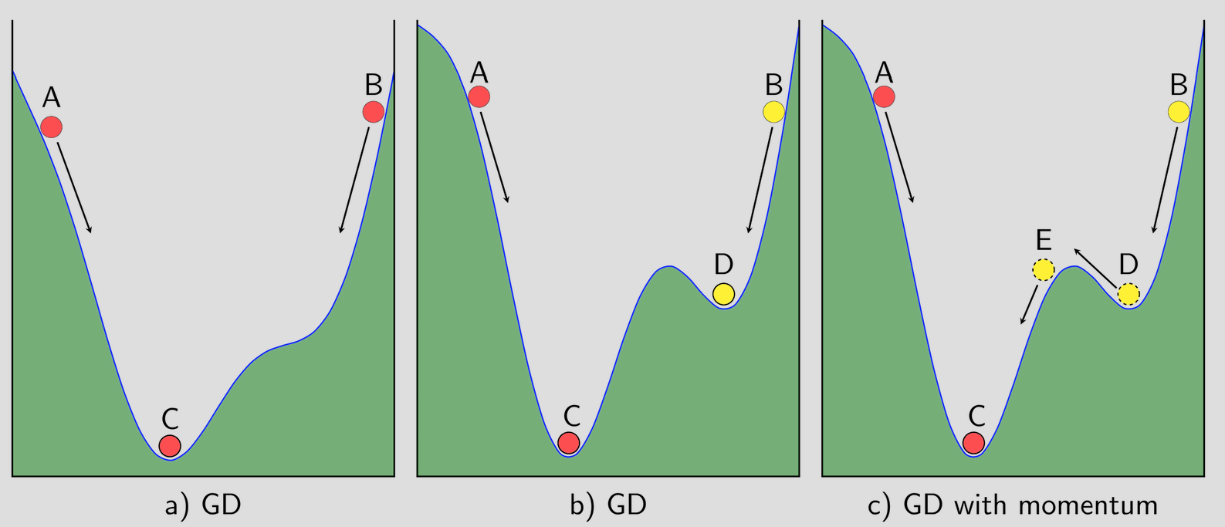
Giới thiệu về trượt gradient (gradient descent)
Trượt gradient là thuật toán tối ưu hàm mất mát để tìm ra những trọng số tốt nhất
Các dạng trượt gradient: batch, mini-batch, stochastic
Các biến thể của trượt gradient: momentum (+v), adam,... (Tham khảo)
Notes:
giải thích hình đã dc normalize kích cỡ, recenter

Slide 12
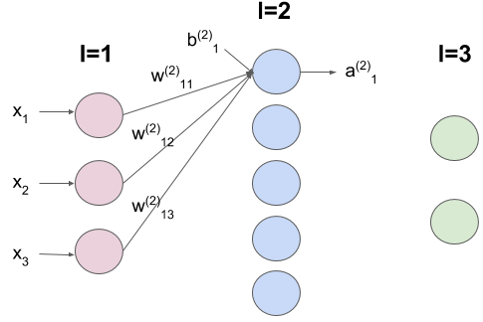
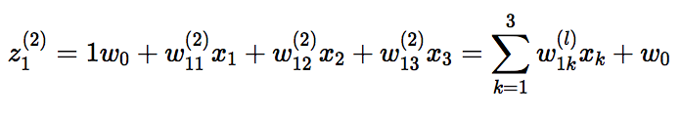
Giới thiệu về MLP
Multilayer perceptron (MLP):
Còn gọi là feed forward neural network
Gồm 3 tầng trở lên (1 input,
1 hidden, 1 output)
Nổi tiếng vào những năm 80
Notes:
giải thích hình đã dc normalize kích cỡ, recenter

Slide 13

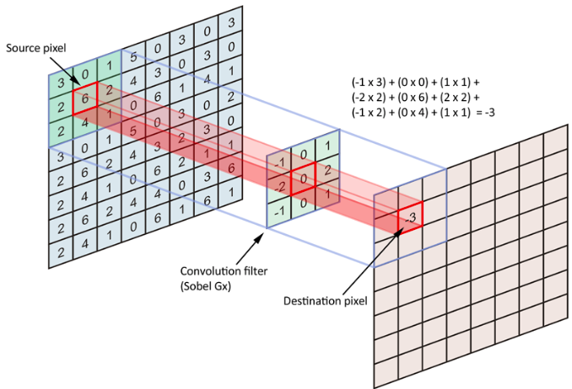
Ôn tập mạng neuron tích chập (CNN)
CNN (Convolutional neural network) là:
Mạng neuron sử dụng phép toán tích chập
Thường được dùng trong xử lý ảnh
Có sự chia sẻ tham số
Các loại kernel và hiệu ứng
Notes:
filter = kernel = mask = convolution matrix

Slide 14
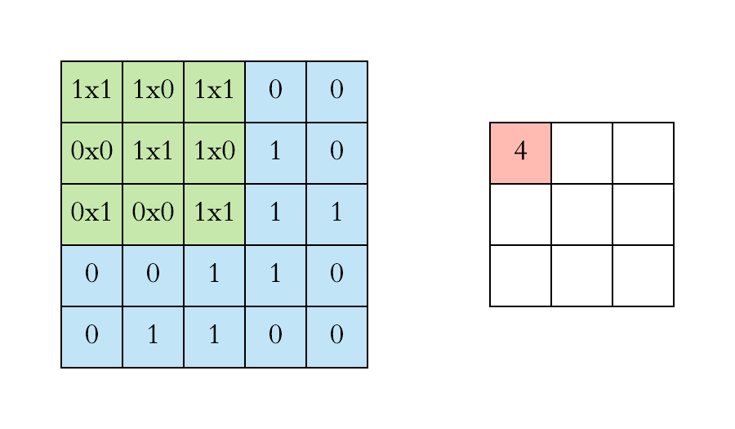

Slide 15
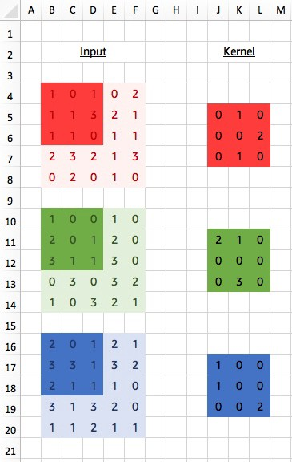
Notes:
quy trình của lab hôm nay

Slide 17
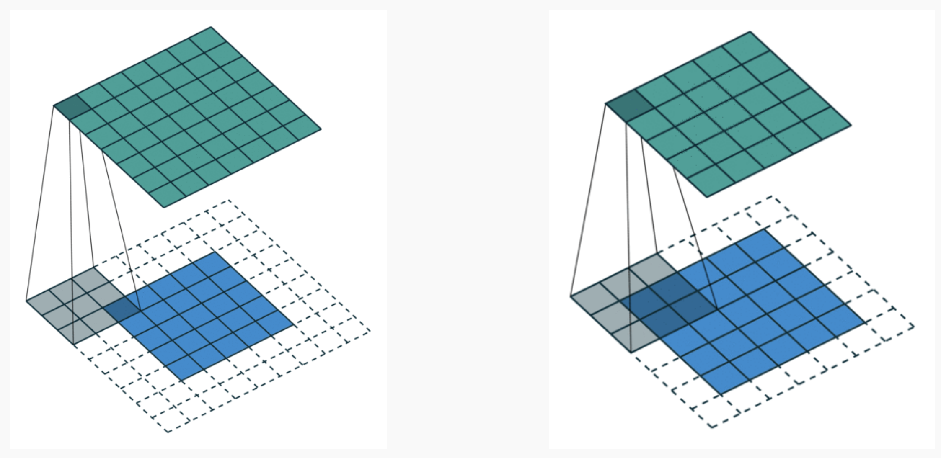
Phép đệm (padding)
Phép đệm giúp:
Giữ nguyên hoặc tăng kích thước đầu vào
Tránh thất thoát thông tin ở góc cạnh
Notes:
zero padding, same padding, valid padding

Slide 18

Phép gộp (pooling)
Phép gộp giúp:
Giảm kích thước đầu vào nhanh chóng
Giúp mô hình vững chắc trước các sai lệch nhỏ

Slide 19
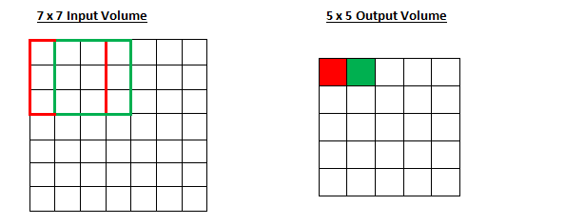
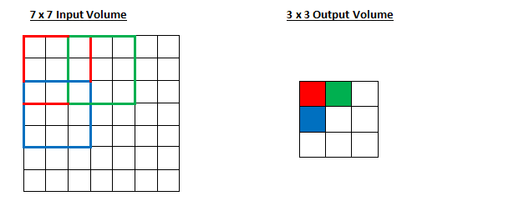
Sải chập (stride)
Chỉ số sải chập quyết định:
Cách filter di chuyển
Tốc độ thu nhỏ dữ liệu

Slide 20
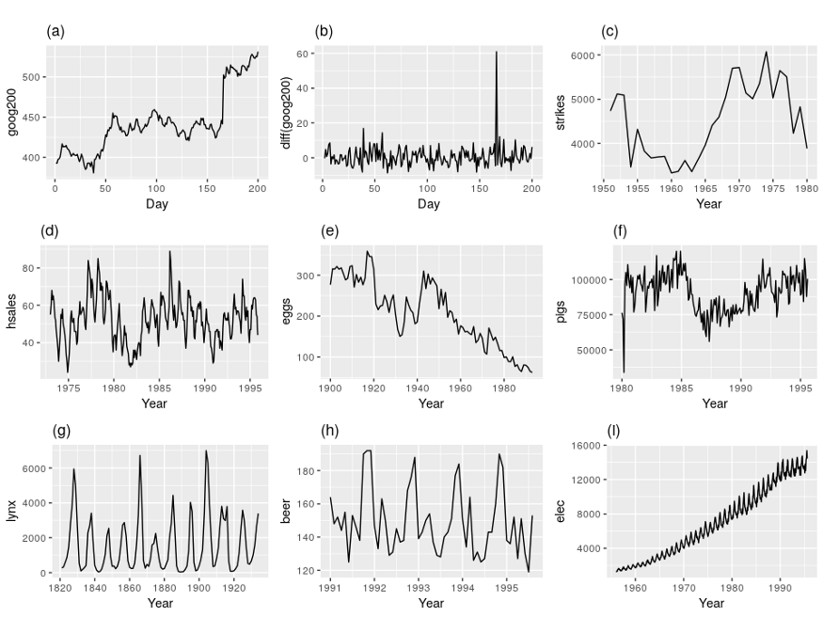
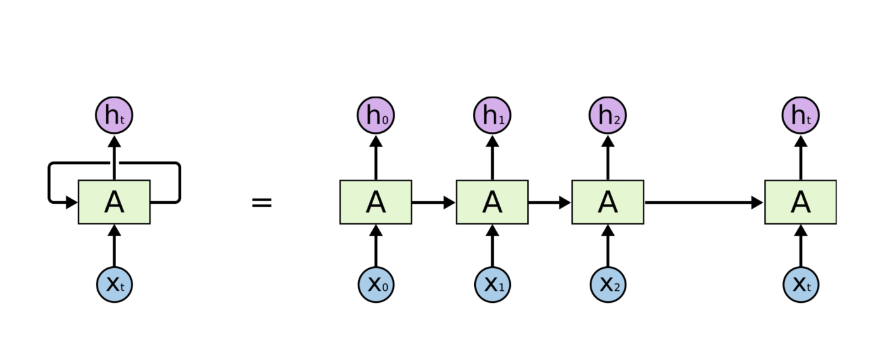
RNN là gì?
Recurrent neural network - RNN (mạng neuron truy hồi) là loại mạng neuron đặc trưng để xử lý dữ liệu dạng chuỗi thời gian (time series)
RNN dùng cả giá trị trong tầng ẩn của mình để làm đầu vào

Slide 21
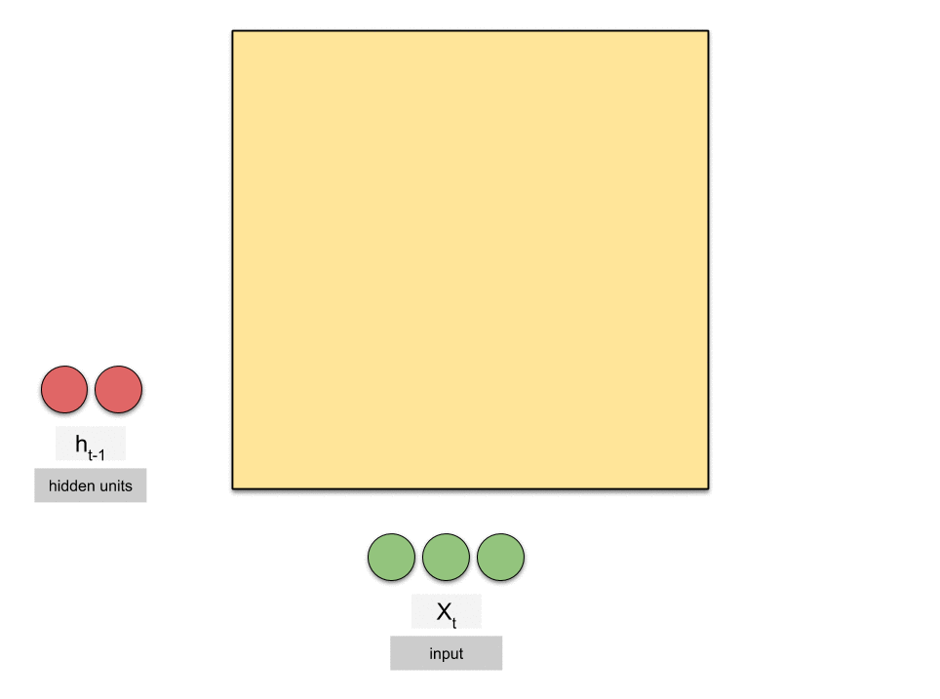
RNN là gì?

Slide 22
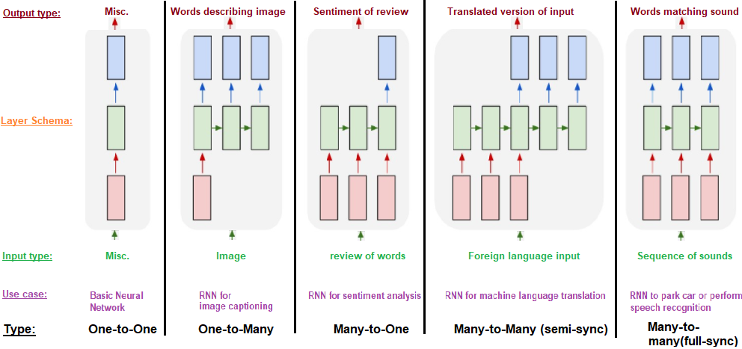
RNN là gì?

Slide 23
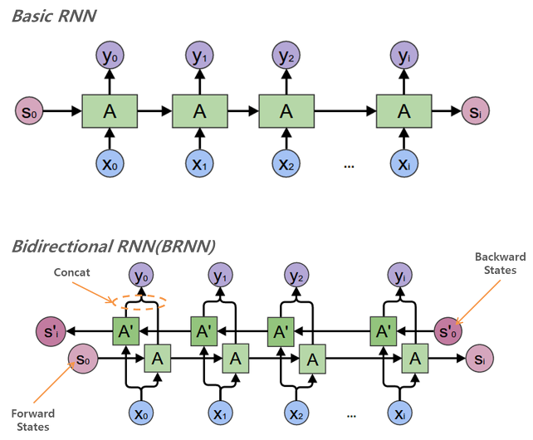
BiRNN
Ví dụ về sự cần thiết của mạng 2 chiều:
Lê Đại Hành là con đường thuộc quận 11.
Lê Đại hành là hoàng đế sáng lập thời Tiền Lê.

Slide 24
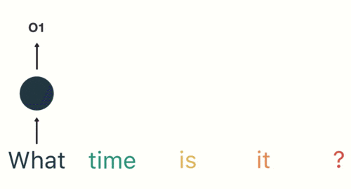
RNN là gì?

Slide 25
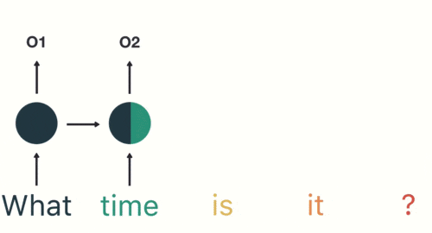
RNN là gì?

Slide 26
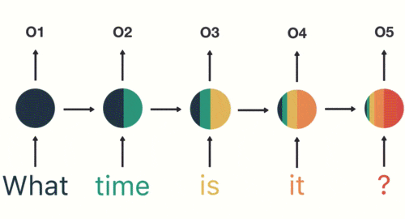
RNN là gì?

Slide 27
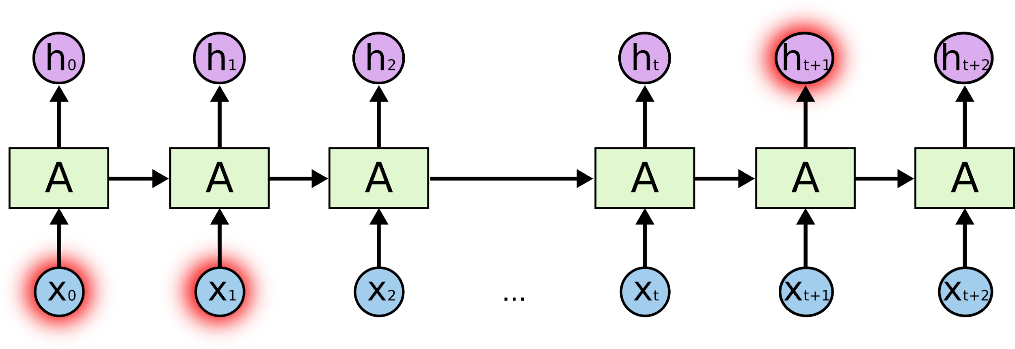
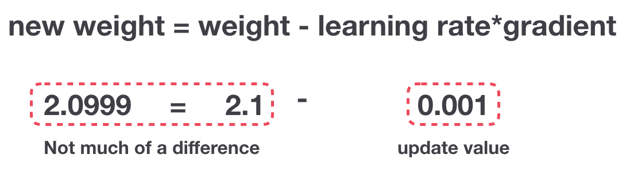
Khuyết điểm của RNN

Slide 28
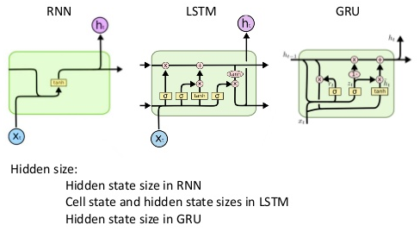
LSTM
Long Short Term Memory (LSTM) là một dạng RNN cải tiến có thể tránh được việt tiêu biến/bùng nổ gradient.
Ra đời năm 1997.

Slide 29
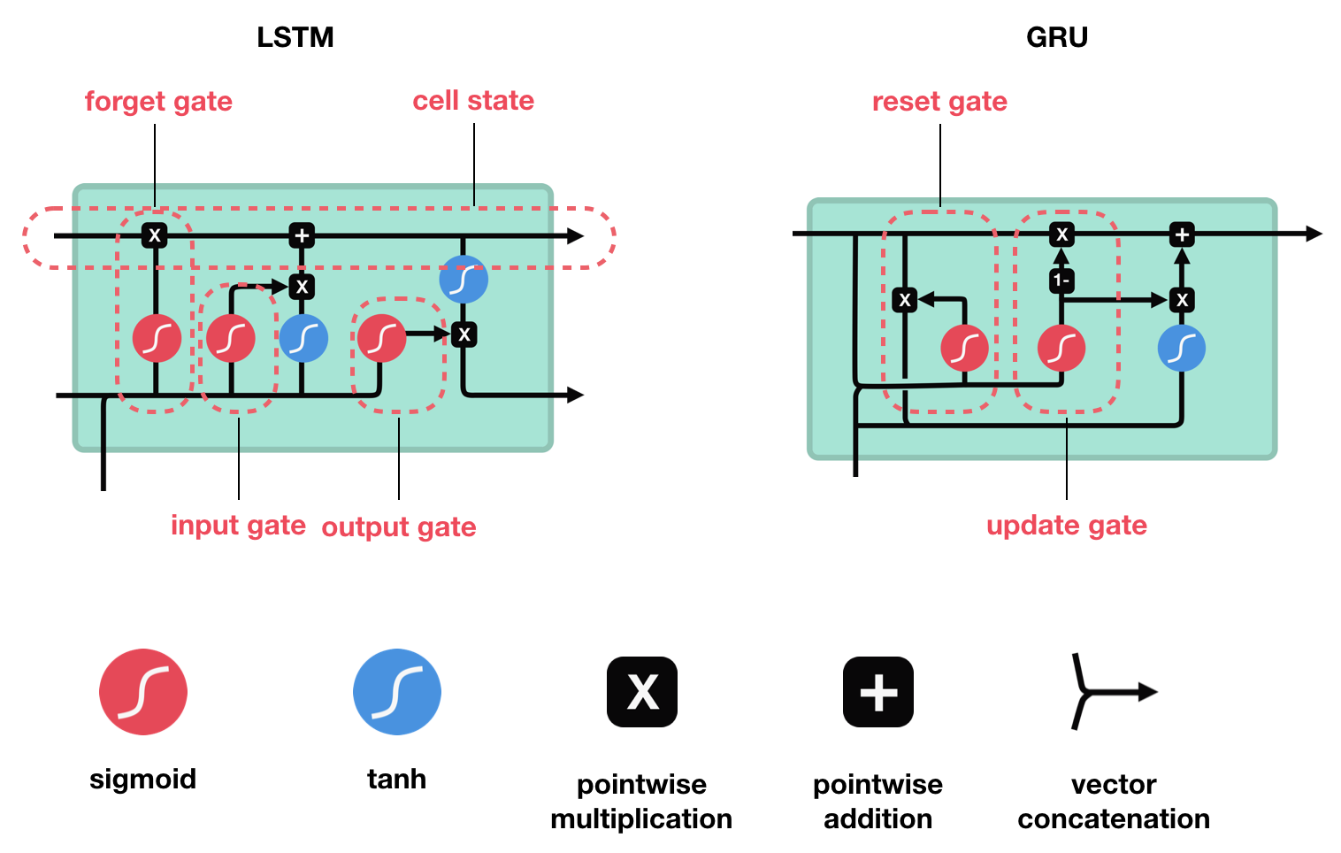

Slide 30
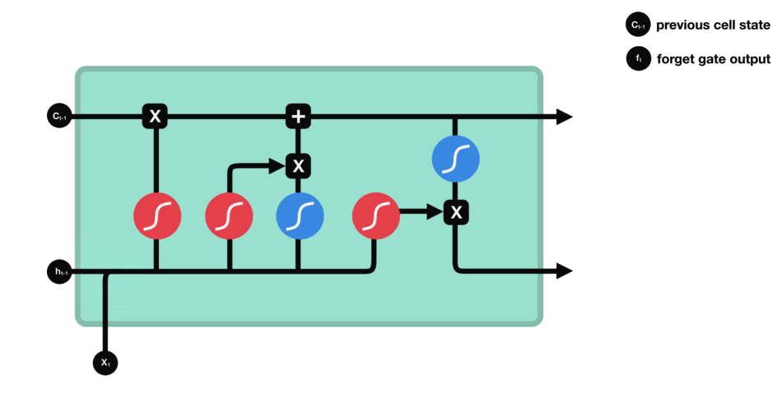
LSTM
1. Forget gate
Notes:
Cổng quên: Cổng này quyết định xem thông tin nào trong bộ nhớ hiện tại được giữ và thông tin nào bị bỏ lại. Thông tin đầu vào được cho vào hàm sigmoid. Đầu ra của hàm này đóng vai trò là mask để lọc thông tin từ trạng thái cell.

Slide 31
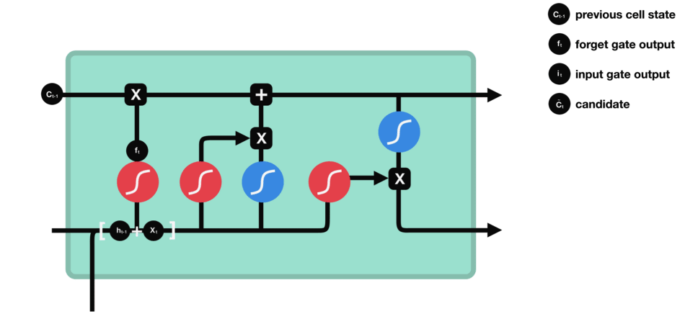
LSTM
2. Input gate
Notes:
Cổng vào: Cổng này dùng để cập nhật bộ nhớ với các thông tin mới. Ở đây có xuất hiện 2 hàm sigmoid và hàm tanh. Tác dụng của chúng cũng như trên. Output từ hàm sigmoid sẽ có tác dụng lọc thông tin đã qua xử lý từ output hàm tanh.

Slide 32
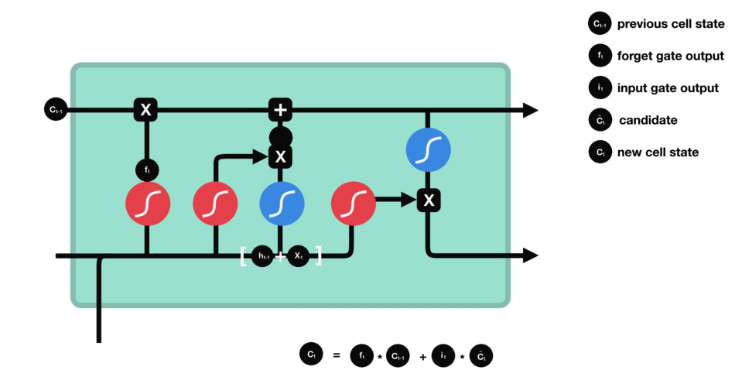
LSTM
3. Cell state
Notes:
Nhờ 2 cổng trên, ta đã có thể tính toán được giá trị của trạng thái cell hiện tại, từ đó truyền đi cho các từ phía sau:

Slide 33

LSTM
4. Output gate
Notes:
Cổng ra: cổng này quyết định output của từ hiện tại là gì. Nó được lấy thông tin từ 2 nguồn: trạng thái cell và input hiện tại. Trạng thái cell sau khi chỉnh sửa sẽ đi qua hàm tanh và input hiện tại thì được đi qua hàm sigmoid. Từ đây ta kết hợp 2 kết quả trên để có được kết quả đầu ra. Chú ý rằng cả kết quả đầu ra và cả trạng thái cell đều được đưa vào bước tiếp theo.

Slide 35
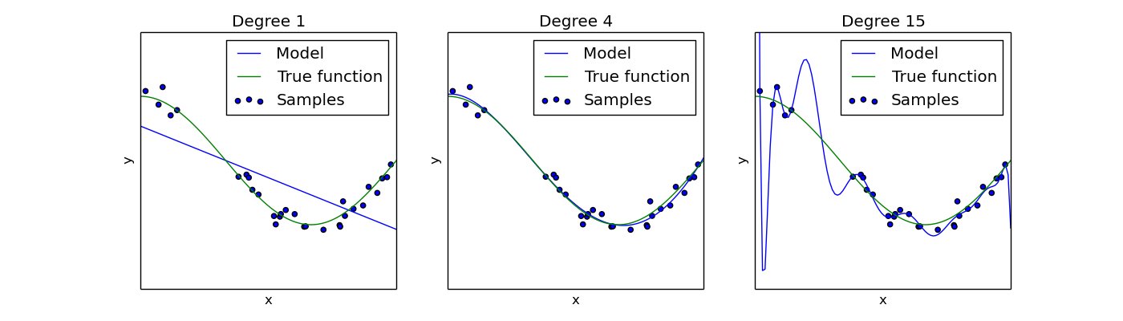
Overfit và underfit
Notes:
giải thích hình đã dc normalize kích cỡ, recenter

Slide 36

Cách khắc phục
Feature engineering
Train with more, complete data
Dropout

Slide 37

Cách khắc phục
k-fold cross-validation

Slide 38
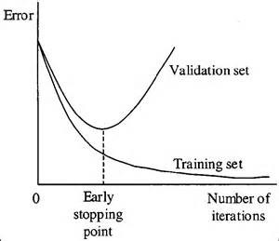
Cách khắc phục
Early stopping

Slide 39
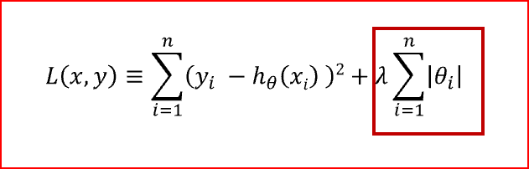
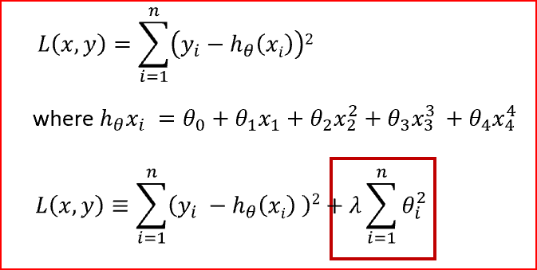
Cách khắc phục
Regularization
L1: Lasso
L2: Ridge (Tikhonov)

